Slide 1

智能推荐系统
从被动呈现到主动对话
基于 CRS 的非遗文化传播实践
汇报人：王子轩 · 2026年5月
Notes:
大家好，今天我将为大家分享一项关于智能推荐系统的研究，主题是“从被动呈现到主动对话”。我们将探讨如何利用对话式推荐系统（CRS）这一新技术范式，来创新非物质文化遗产的数字化传播方式。这项研究旨在解决传统推荐系统在文化领域面临的挑战，并为用户提供更个性化、更具沉浸感的文化体验。

Slide 2

目录CONTENTS
01
02
03
04
05
引言
信息过载时代的 “指南针”
对话式推荐系统(CRS)
推荐技术的 新范式
核心技术解析
CRS的 实现机制
系统实现与展示
AI数字人“黑塔” 的实践
结论与展望
研究成果与 未来方向
Notes:
本次汇报将分为五个部分。首先，我们将从引言开始，探讨推荐系统在当今信息过载时代的价值与挑战。接着，将重点介绍对话式推荐系统（CRS）这一新范式。第三部分会深入解析我们设计的CRS系统的核心技术。第四部分将展示系统的具体实现和功能。最后，对整个研究进行总结并展望未来。

Slide 3







01 引言：信息过载时代的“指南针”
推荐系统的时代价值
传统推荐系统面临的挑战
在信息爆炸的今天，推荐系统如同一位智能的“指南针”，在信息的海洋中为用户精准导航，连接人与信息的桥梁。
数据稀疏性| 小基数、行为数据少的场景（如非遗）效果受限。
冷启动问题| 缺乏足够信息，无法对新用户或新物品有效推荐。
核心价值
商业影响
可解释性缺失| 推荐过程如同“黑盒”，难以获得用户信任。
忽略上下文| 未能充分考量时间、地点、场景等动态变化。
解决海量信息过载难题，大幅提升用户获取有效信息的效率，优化使用体验。
电商、内容平台等领域的核心增长引擎。大型电商平台超30%销售额由推荐系统贡献，显著提升用户粘性与转化。
假设用户明确偏好| 难以适配用户偏好模糊、处于探索阶段的场景。
Notes:
首先我们来看第一部分，引言。在这个信息过载的时代，推荐系统扮演着至关重要的角色，它就像一个指南针，帮助我们在海量信息中找到方向。它不仅提升了用户体验，也创造了巨大的商业价值。然而，传统的推荐系统也面临着诸多挑战，比如数据稀疏、冷启动、缺乏可解释性等问题，这些问题在非遗文化这类新兴领域尤为突出。

Slide 4




01引言：非遗文化传播的数字化转型
传播形式短视频化
文化资源数字化
传播主体社区化
• 以抖音为代表的短视频平台成为非遗传播主阵地。
• 截至2025年12月，抖音国家级非遗相关视频累计获赞超138亿次。
• 将非遗资源转化为数字形式，成为动画、游戏、设计等领域的创意源泉，让古老技艺焕发新生。
• 传播主体从单一传承人扩展到广大爱好者社群，形成兴趣驱动、活跃互动的线上非遗社区。
现有平台的困境：单向展示与交互缺失
目前大多数非遗数字平台仍停留于“博物馆式”的单向信息展示阶段，缺乏个性化推荐服务和深度的智能交互手段，难以满足用户对非遗技艺进行深度探索、沉浸式体验及个性化学习的进阶需求。
Notes:
我们的研究背景聚焦于非遗文化的数字化转型。当前，非遗传播呈现出短视频化、资源数字化和主体社区化三大趋势，发展迅速。然而，一个核心痛点是，现有的数字平台大多只是单向地展示信息，缺乏与用户的个性化互动，这正是我们研究希望解决的问题。

Slide 5




02 对话式推荐系统（CRS）：推荐技术的新范式
什么是对话式推荐系统 (CRS)？
CRS 如何解决传统推荐的痛点？
对话式推荐系统 (Conversational Recommendation System, CRS) 是推荐系统与对话系统的交叉领域。它摒弃了传统推荐“一次性输出”的模式，转而通过与用户进行多轮自然语言对话，主动、动态地探索和澄清用户的潜在偏好。
解决冷启动
应对数据稀疏
通过主动提问，无需历史数据即可快速获取并锁定用户的初始兴趣。
对话交互是高质量的显式反馈，有效弥补了隐式行为数据的稀疏问题。
💡 核心思想：将推荐过程从“用户找内容”转变为“系统引导用户发现内容”。
增强可解释性
感知动态偏好
将推荐理由自然融入对话过程，提升用户对推荐结果的信任度与接受度。
在实时的多轮交互中捕捉用户即时的兴趣变化，实现偏好的动态追踪。
🗣️ 交互范式：以“系统提问-用户回答” (SAUR) 为核心，通过对话逐步消除信息不对称。
Notes:
接下来进入第二部分，介绍我们提出的解决方案——对话式推荐系统，即CRS。CRS的核心思想是变被动为主动，通过与用户对话来探索他们的潜在兴趣。这种方式能够有效解决传统推荐系统的冷启动、数据稀疏等痛点，让推荐过程更具交互性和个性化。

Slide 6


02CRS在非遗文化传播中的应用价值
非遗内容具有文化语义丰富、用户认知门槛高、兴趣偏好隐含等特点，而CRS凭借其交互性与智能性，恰好能有效解决这些痛点，成为连接非遗与大众的桥梁。
引导式学习
个性化探索
提升参与感
对于不了解非遗的用户，CRS可以像一位专业的导览员，通过层层递进的提问，引导用户从感兴趣的维度——如地域特色、制作工艺、历史典故切入，将晦涩的非遗知识拆解为通俗有趣的探索路径。
系统可基于用户的回答，精准推荐相关非遗项目、技艺细节、传承人的真实故事，甚至匹配附近的线下体验馆或工坊，真正实现“千人千面”的非遗文化导览体验。
打破单向的信息灌输模式，对话式交互让用户从被动的“看客”转变为主动的探索者与参与者，在一问一答中加深对非遗文化的理解，极大地提升了用户的沉浸感和情感连接。
Notes:
那么，CRS在非遗文化传播中有什么独特的价值呢？非遗内容往往比较深奥，用户兴趣也比较隐藏。CRS正好可以发挥其优势，通过引导式的对话，帮助用户从零开始了解非遗；通过个性化的推荐，满足不同用户的探索需求；最终通过互动，提升用户的参与感和沉浸感。

Slide 7
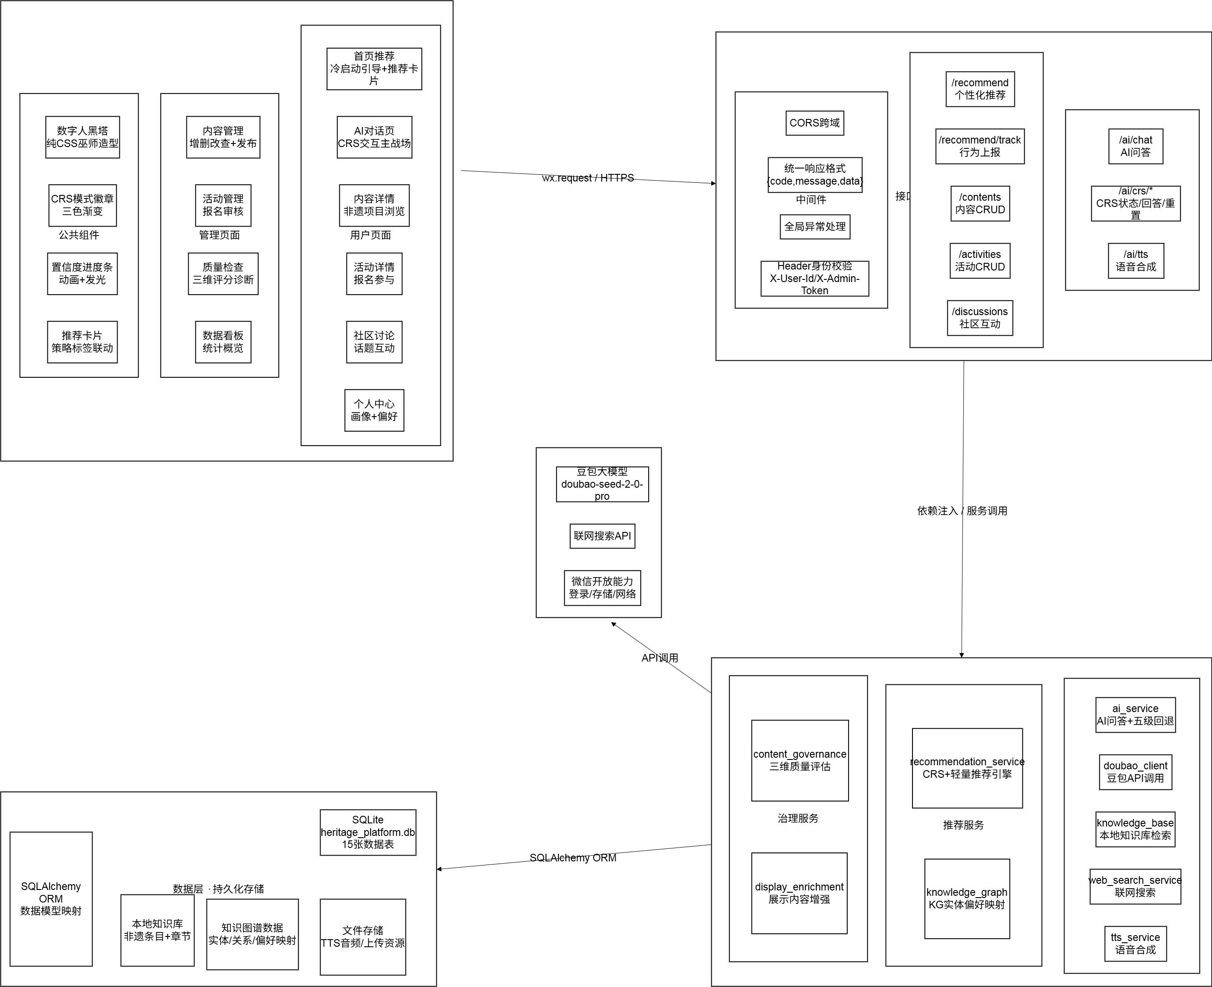
03核心技术解析：系统整体架构
系统采用前后端分离架构，以微信小程序为前端，FastAPI为后端，核心能力层集成了AI服务、推荐服务、知识图谱等模块，形成一个从交互到推荐再到反馈的完整闭环。
前端交互层 | Frontend
微信小程序端（AI对话页、内容浏览页、个人中心等），提供流畅用户体验。
接口服务层 | Interface Layer
基于FastAPI构建，提供高性能、标准化的RESTful API接口，负责前后端通信与鉴权。
核心能力层 | Core Capabilities
集成AI大模型推理、个性化推荐算法及行业知识图谱，是系统的“大脑”。
图：系统分层架构与技术栈概览
Notes:
现在我们进入第三部分，深入解析CRS系统的核心技术。首先是系统的整体架构。我们采用了经典的前后端分离架构，前端是用户熟悉的微信小程序，后端由FastAPI提供支持。核心能力层整合了AI、推荐和知识图谱等关键服务，共同构成了一个高效的推荐闭环。

Slide 8

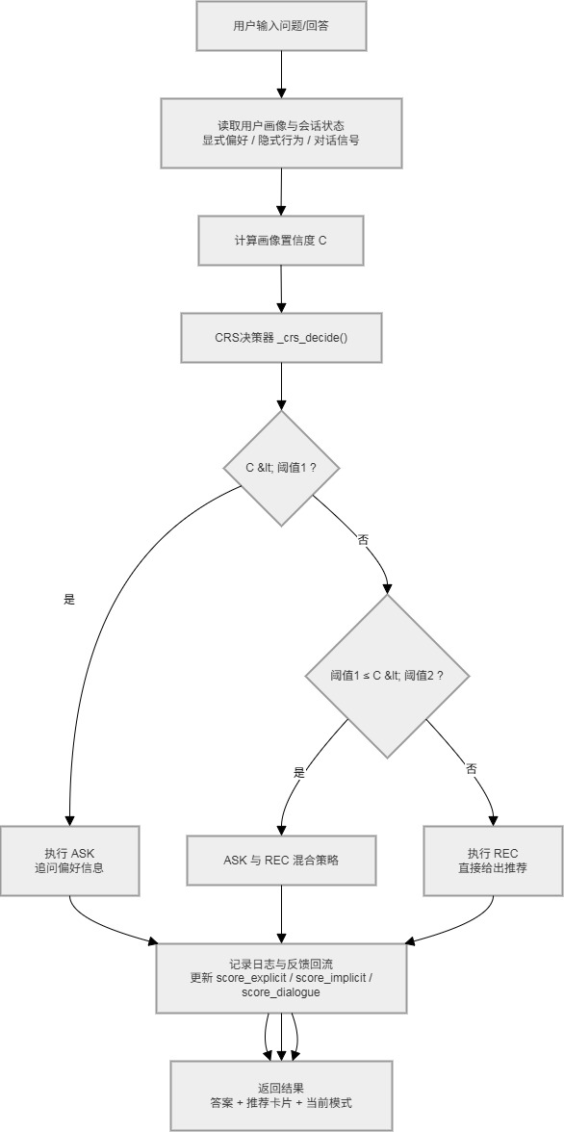
03核心技术解析：三维置信度模型
三维置信度模型
为平衡提问与推荐时机，综合评估对用户偏好的理解程度：
C = 0.40×Se + 0.35×Si + 0.25×Sd
• Se：显式偏好 (主动设置标签)
• Si：隐式行为 (浏览/点击/停留)
• Sd：对话线索 (历史对话上下文)
决策流程可视化
基于实时置信度动态切换状态，确保交互策略最优
Notes:
一个关键技术是我们设计的三维置信度模型。它综合考虑了用户的显式反馈、隐式行为和对话内容，来判断系统对用户的了解程度。基于这个模型，我们构建了一个ASK-REC状态机，它像一个导航仪，决定了系统在不同阶段是应该提问还是直接推荐，从而实现了对话流程的智能管理。

Slide 9
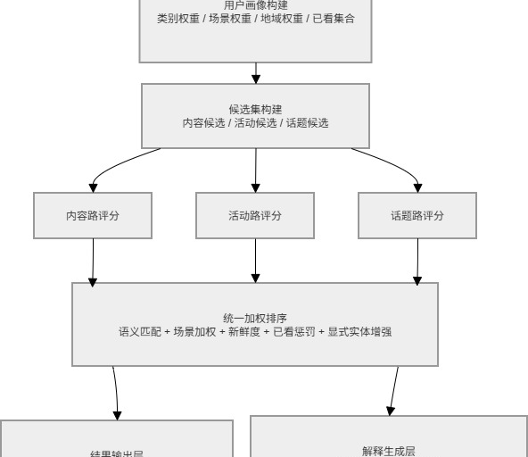



03 核心技术解析：轻量混合推荐引擎
系统采用“多源信号融合+规则加权排序”的轻量级推荐框架，能够有效应对非遗领域数据稀疏的特点，精准匹配用户与内容。
用户画像构建 · Multi-Signal Fusion
融合显式偏好、隐式行为、对话线索及知识图谱关联，构建多维度、动态更新的用户画像。
三路推荐对象 · 完整行动路径
同时对内容、活动、讨论话题三类对象进行评分排序，为用户提供“了解 → 参与 → 交流”的闭环体验。
统一排序公式 · 动态加权
Score =w1·Match+w2·Scene+w3·Freshness-w4·Penalty (Match:语义匹配 | Scene:场景增益 | Freshness:内容新鲜度 | Penalty:已读惩罚)
图：混合推荐算法逻辑流程示意
Notes:
在推荐引擎方面，我们设计了一个轻量级的混合推荐框架。它能够融合来自不同渠道的多源信号来构建用户画像，并同时对内容、活动和讨论话题三类对象进行排序。这种设计不仅适应了非遗领域数据稀疏的现状，还为用户提供了从了解到参与再到交流的完整体验路径。

Slide 10
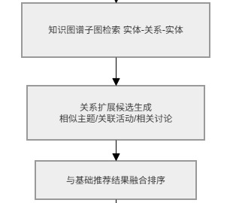
03核心技术解析：知识图谱增强
知识图谱在系统中扮演着“增强器”的角色，让推荐更“有理有据”。
候选扩充 · Candidate Expansion
当用户提到某个非遗实体（如“昆曲”），系统会通过知识图谱查找相关实体（如“京剧”、“越剧”），扩展推荐候选集，打破信息茧房，显著增加推荐内容的多样性与覆盖面。
解释增强 · Explainability
将知识图谱中的结构化路径（如“昆曲 → 属于 → 戏曲”）转化为自然语言推荐理由，清晰回答“为什么推荐”，显著提升用户对推荐结果的信任感与接受度。
Notes:
为了让推荐更智能、更可信，我们引入了知识图谱。它主要有两个作用：一是通过关联实体来扩充推荐候选，增加推荐的多样性；二是将知识图谱中的关系转化为自然语言，作为推荐理由，大大增强了推荐的可解释性，让用户明白为什么会得到某个推荐。

Slide 11
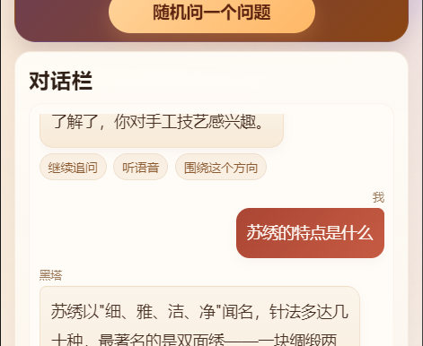


04 系统实现：AI数字人“黑塔”
“黑塔”不仅是一个聊天机器人，更是系统的核心交互入口与专门为非遗传播设计的AI数字人导览官，旨在打破信息壁垒，提供沉浸式文化体验。
角色定位 Role Positioning
知识传授者 · 推荐引导者 · 偏好采集者 · 闭环触发者
AI回答链路 Response Strategy
采用“本地知识优先”三级回退策略：本地知识库 → 联网搜索 → 大模型生成，保障内容准确与安全。
对话页设计 UI/UX Design
层次分明：任务主线层(对话)、推荐结果层、解释层(调试)，兼顾体验与可解释性。
Notes:
第四部分，我们来看看系统的实际实现。我们设计了一个名为“黑塔”的AI数字人作为交互入口。它不仅是一个聊天机器人，更是一位专业的非遗导览官。
我们对它的角色进行了清晰的定位：它既是知识的传授者，也是个性化内容的推荐引导者，同时在对话中默默采集用户偏好，并最终触发非遗文化传播的闭环。
为了保证回答的准确性和安全性，我们采用了“本地知识优先”的三级回退回答策略，先从我们的非遗知识库中检索，不足时再结合联网搜索和大模型生成。
最后，在对话页的设计上，我们构建了清晰的三层信息架构：任务主线层负责核心交互，推荐结果层提供内容价值，解释层则展示系统的思考过程，确保系统不仅好用，而且“透明”可解释。大家可以看到右边的截图，这就是用户与“黑塔”实际交互的界面，兼顾了美观与实用。

Slide 12
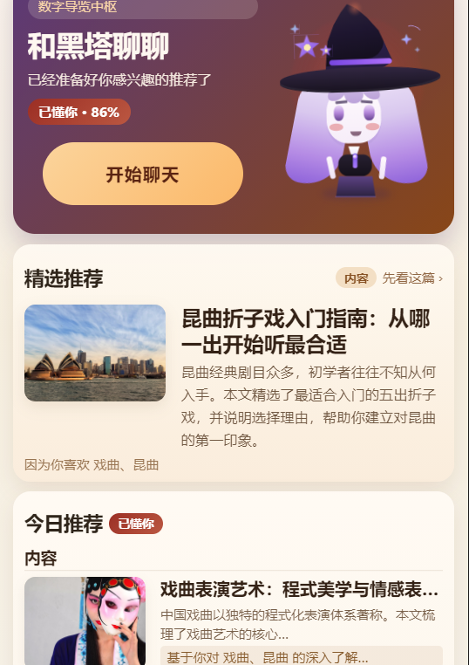



04 系统实现：核心功能模块展示
首页与个性化推荐
AI对话与CRS流程
首页根据用户画像展示精选推荐和今日推荐内容，精准匹配用户的兴趣与需求。
用户与“黑塔”智能对话，系统动态调整CRS状态，从冷启动逐步生成个性化推荐卡片。
活动参与与社区互动
用户中心与偏好管理
推荐不仅限于线上内容，更涵盖线下活动和社区讨论，形成线上线下联动的完整服务闭环。
用户可主动设置和管理兴趣偏好，为推荐系统提供直接的反馈机制，不断优化体验。
Notes:
除了核心的对话功能，我们的小程序还包含了一系列完整的功能模块。比如，个性化的首页推荐、引导用户参与的活动和社区模块，以及让用户自主管理偏好的用户中心。这些功能共同构成了一个完整的用户服务闭环，提升了用户的整体体验。

Slide 13
03核心技术解析：CRS算法详解
核心机制一：三维置信度模型 (3D Confidence Model)
核心机制二：ASK-REC 状态机 (State Machine)
综合置信度（C）由三个维度的得分加权计算得出，是量化系统对用户兴趣理解程度的核心指标，也是后续推荐策略的决策依据。
基于实时计算的综合置信度(C)，系统在“主动询问”与“直接推荐”间智能切换，以平衡探索与利用。
显式偏好 (Se)
用户主动设置的偏好标签 或对提问的明确回答
隐式行为 (Si)
浏览、点击、报名等 全链路行为反馈
对话线索 (Sd)
从自然语言对话中 提取的潜在兴趣
冷启动模式 (C低)
优先执行 ASK 快速获取高价值信息
混合模式 (C中)
ASK 与 REC 并行 边推荐边动态优化
精准模式 (C高)
优先执行 REC 输出高匹配个性化推荐
“像一个智能的导游，先了解你想去哪，再带你去看最美的风景”
C = 0.40 × Se + 0.35 × Si + 0.25 × Sd
Notes:
这一页我们来详细解析CRS算法的核心机制。首先是三维置信度模型，它通过综合用户的显式偏好、隐式行为和对话内容，来量化评估系统对用户的了解程度。基于这个置信度，我们设计了ASK-REC状态机，它像一个智能导航仪，根据对用户的了解程度，动态决定是应该继续提问来探索兴趣，还是直接给出精准的推荐。

Slide 14
05结论与展望：研究成果总结
01
提出了CRS在文化传承领域的应用范式
通过AI数字人实现了“系统提问-用户回答”的交互模式，创新非遗传播的互动体验。
02
构建了稀疏数据背景下的多信号融合推荐模型
整合多维度用户行为信号，有效缓解了非遗领域常见的数据稀疏和系统冷启动难题。
03
设计了“约束生成式”AI导览技术路线
采用“本地权威知识优先”策略，在保证内容准确性的同时兼顾AI生成技术的灵活性。
04
形成了“内容-活动-社区”一体化的服务闭环
串联内容消费、互动活动与社区交流场景，显著提升了用户的参与度和非遗文化的传播效率。
Notes:
最后，我们来总结一下本次研究的成果。我们成功地将CRS技术应用于非遗文化传播领域，提出了新的应用范式。我们构建的多信号融合推荐模型有效解决了数据稀疏问题。我们设计的“约束生成式”AI导览技术路线，保证了信息的准确性。最终，我们形成了一个一体化的服务闭环，有效提升了非遗传播的效率。

Slide 15



05结论与展望：未来展望
多模态对话推荐
融合语音、图像、视频等多模态信息，打破纯文本交互的限制，让非遗对话与内容推荐过程更加丰富、生动和直观。
端到端对话策略学习
引入强化学习等前沿技术，使系统能基于交互反馈自动优化对话策略，更高效地探索用户潜在兴趣，提升推荐的准确率。
更深度的知识图谱融合
持续丰富非遗领域的知识图谱，建立更复杂的关联网络，支持深层逻辑推理，为用户提供更精准、且具解释性的内容推荐。
跨平台与场景化部署
打破单一载体限制，将系统能力扩展到移动端APP、网页、小程序等平台，让非遗文化智能服务触达更广泛的受众群体。
Notes:
展望未来，我们认为还有很多可以探索的方向。例如，引入多模态信息，让对话更生动；利用强化学习让系统自主优化对话策略；构建更深度的知识图谱以支持更复杂的推理；以及将系统部署到更多平台，服务更广泛的用户。这些都将是我们下一步的研究重点。

Slide 16


感谢聆听
THANKS FOR LISTENING
期待与您携手共创未来
Notes:
我的汇报到此结束，感谢大家的聆听！

